Slide 1
Bases de Diseño de Software
Principios SOLID – SRP
Principio de Responsabilidad Única
Docente: Ing. Victor Valotto
2015

Slide 2
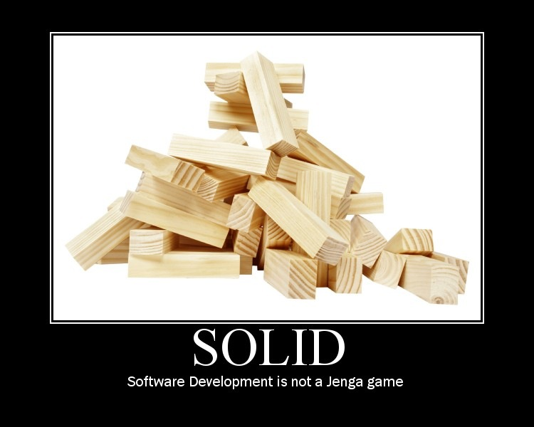

Slide 3
Inicio
Secreto del buen diseño → entender que hay que administrar la dependencia de objetos
Que ocurre si hay mala administración de dependencias entre objetos

Slide 4
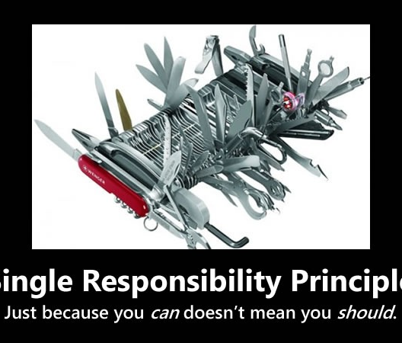
Principio de Responsabilidad Única

Slide 5
Principio de Responsabilidad Única
También esta relacionado con el concepto de cohesión.
Nunca debe haber más de una razón
para que una clase cambie.
Cada responsabilidad de un módulo es un eje de cambio.
Notes:
Si una clase tiene más de una responsabilidad, entonces las mismas quedan acopladas.
Los cambios en una responsabilidad pueden afectar o inhibir la capacidad de la clase para cumplir con el resto.
Esta clase de acoplamiento lleva a diseños frágiles que se rompen de maneras inesperadas cuando se producen cambios.

Slide 6
Responsabilidad
No es igual a un método o una función
Es un concepto más abstracto que puede implementarse con varios métodos.
Solo una responsabilidad por clase, porque?
Porque si una clase tiene muchas responsabilidades es muy posible que muchas otras clases dependan de ellas.

Slide 7
Violación al SPR
Aplicación
Geométrica
Rectangulo
Aplicación
Gráfica
+Dibujar()
+Area():double
GUI
Notes:
La clase Rectangulo tiene dos métodos:
Dibujar: Dibuja el rectángulo en la pantalla (visualizacion de la figura)
Area: Calculo del area (Modelo matematico)
La clase Rectángulo es usada por dos aplicaciones diferentes.
- Una se encarga de la geometría computacional
– Usa Rectángulo para ayudarla con las matemáticas de las figuras geométricas.
– Nunca dibuja un rectángulo en la pantalla.
- La otra es gráfica en naturaleza. También dibuja el rectángulo en la pantalla.
Este diseño viola a SRP porque Rectángulo tiene dos responsabilidades: i) proveer un modelo matemático para la geometría de un rectángulo, y ii) dibujar el rectángulo en una interface gráfica.
La aplicación geométrica estaría desplegada con la librería de GUI, cuando no la necesita, porque la necesita el método dibujar.

Slide 8
Responsabilidades Separadas
Aplicación
Geométrica
Aplicación
Gráfica
Rectángulo
Geométrico
Rectángulo
GUI
+Area():double
+Dibujar()

Slide 9
Definiendo Responsabilidad
Clase
Razón para el cambio
Responsabilidad
Notes:
Si hay varios motivos para cambios en una clases, entonces la clase tiene varias responsabilidades

Slide 10
Consecuencias
La clase es más fácil de entender
La clase es más fácil de mantener
La clase es más reutilizable
Notes:
Cuando la única clase que tiene "una cosa", su interfaz por lo general tiene un pequeño número de métodos que son bastante explicativos por sí mismo. También debe contar con un pequeño número de variables miembro (menos de siete o menos).
2. Los cambios son aislados, lo que reduce la posibilidad de romper otras áreas no relacionadas con el software. Como los errores de programación son inversamente proporcionales a la complejidad, siendo más fácil de entender hace que el código sea menos propenso a errores.
3. Si una clase tiene múltiples responsabilidades, y sólo uno de los que se necesita en otra área del software, las responsabilidades innecesarias otras impiden la reutilización. Tienen una responsabilidad única significa que la clase debe ser reutilizables sin modificaciones.

Slide 11
Ejemplo1
/// <summary>
/// Ejemplo de violación al principio de SPR
/// </summary>
public interface modem
{
//En es caso la funciones de conexión y
//de transferencia de datos.
public void Dial(string pno);
public void Hangup();
public void Sender (char c);
public char Recv();
}

Slide 12
Ejemplo1
public interface DataChannel
{
public void Sender (char c);
public char Recv();
}
public interface Connection
{
public void Dial(string pno);
public void Hangup();
}
public class ModemImp : Connection, DataChannel
{
// Implementación del modem
}

Slide 13
Ejemplo 2

Slide 14
Ejemplo 2

Slide 15

¿Por qué es importante SRP?
Porque buscamos que sea fácil reusar código.
Cuanto más grande es una clase, más difícil es modificarla.
Cuánto más grande es una clase, es más díficil de leer y entender.
Clases y métodos pequeños nos darán más flexibilidad, sin tener que escribir demasiado código extra.

Slide 16
Resumen - SPR
COHESION

